Slide 1
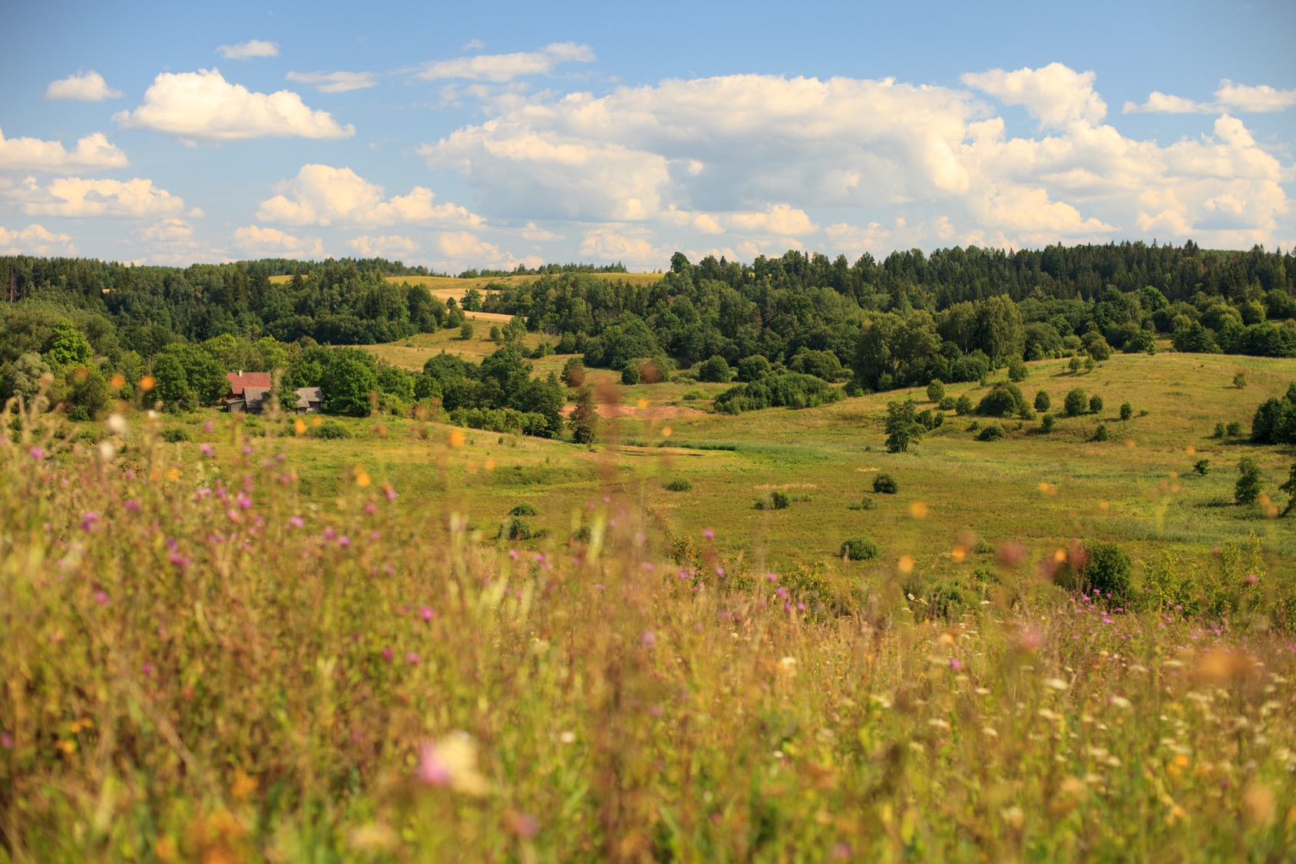


LIFE Integruotas projektas NATURALIT:
Veiklos susijusios su žemės ūkiu ir kaimo plėtra
Žymantas Morkvėnas, Baltijos aplinkos forumas, 2018 Vilnius
Notes:
Kontekstas
Siekiai
Veiklos (planuojami rezultatai)

Slide 2
Pagrindinės projekto veiklų kryptys susijusios su žemės ūkiu ir kaimo plėtra
Gamtosaugos priemonių integracija ir į žemės ūkio sektorių (Kaimo plėtros programą) ir jų efektyvumo didinimas;
Gyvulinkystės skatinimas ir tvari agrarinio kraštovaizdžio buveinių/rūšių apsauga Natura 2000 t-jose;
Kaimo plėtra ir regionų vystymas skatinant bioįvairovės apsaugai palankių verslų vystymą Natura 2000 t-jose;

Slide 3
Gamtosaugos priemonių integracija ir į žemės ūkio sektorių (Kaimo plėtros programą) ir jų efektyvumo didinimas
KONTEKSTAS
 | Priemonės pavadinimas | Numatyta lėšų 2014-2020 m. laikotarpiui (Eur)
10. | Agrarinė aplinkosauga ir klimatas* | Viso: 142 415 323
10.1 | Išmokos už agrarinės aplinkosaugos ir klimato srities įsipareigojimus | 142 415 323
10.1.1. | Ekstensyvus pievų tvarkymas ganant gyvulius | 25 142 264
10.1.2. | Specifinių pievų tvarkymas | 22 239 200
10.1.3. | Ekstensyvus šlapynių tvarkymas | 14 852 675
10.1.4. | Meldinės nendrinukės buveinių saugojimas natūraliose ir pusiau natūraliose pievose | 5 013 672
10.1.5. | Meldinės nendrinukės buveinių saugojimas šlapynėse | 5 333 672
10.1.6 | Medingųjų augalų juostos ar laukai ariamoje žemėje | 6 434 464
10.1.7 | Vandens telkinių apsauga nuo taršos ir dirvos erozijos ariamoje žemėje | 7 030 049
10.1.8 | Melioracijos griovių šlaitų priežiūra | 5 863 391
10.1.9 | „Rizikos“ vandens telkinių būklės gerinimas“ | 7 868 860
10.1.10 | Tausojanti aplinką vaisių ir daržovių auginimo sistema | 7 386 960
10.1.11 | Dirvožemio apsauga | 10 470 980
10.1.12 | Parama Nykstančių Lietuvos senųjų veislių gyvulių ir naminių paukščių išsaugojimui | 12 945 004
10.1.13 | Tęstiniams KPP2007-2013 įsipareigojimams pagal priemonės "Agrarinės aplinkosaugos išmokos" programas | 10 081 928
10.1.14 | Tęstiniai KPP 2007–2013 įsipareigojimai (Parama Nykstančių Lietuvos senųjų veislių gyvulių ir naminių paukščių išsaugojimui) | 1 752 204
Svarbi ir finansiškai reikšminga sritis kuri gali būti skirta biologinės įvairovės apsaugai;
Esamos priemonės nėra pakankamai populiarios (skirta 34% paramos);
Deklaruojamų priemonių pasiskirstymas nesikoncentruoja ten kur jos labiausiai reikalingos;
Bendros agrarinio kraštovaizdžio biologinė įvairovės tendencijos mažėjančios, reikalingas didesnis priemonių efektyvumas
Notes:
Svarbi ir finansiškai reikšminga sritis biologinės įvairovės apsaugai
Visgi esamos priemonės nėra pakankamai populiarios (skirta 34% paramos)

Slide 4
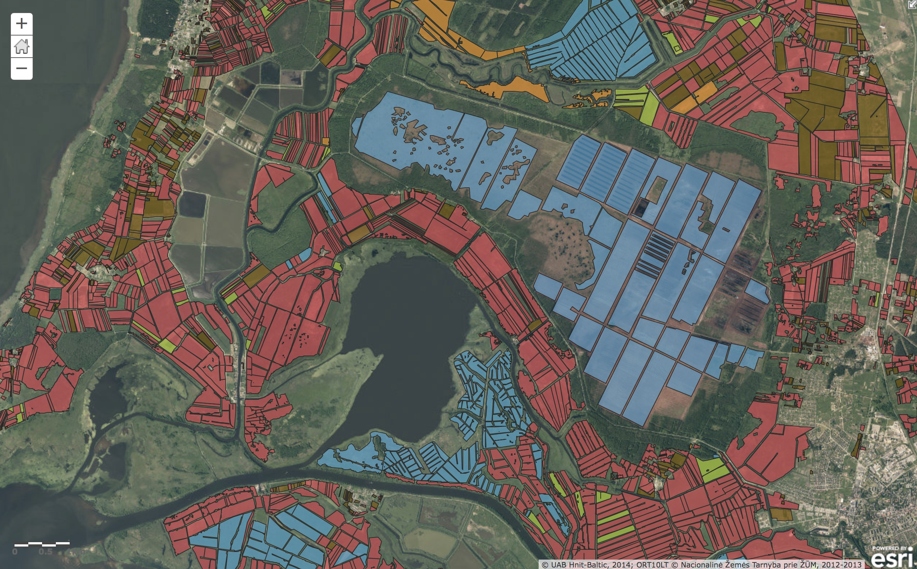
Gamtosaugos priemonių integracija ir į žemės ūkio sektorių ir jų efektyvumo didinimas
Numatomos veiklos (2018-2020)
2014-2020 m. periodo Kaimo Plėtros Programos spragų analizė ir papildymas atsižvelgiant į biologinės įvairovės apsaugos poreikius agrariniame kraštovaizdyje;
Naujų, į bioįvairovės apsaugą orientuotų agrarinės aplinkosaugos priemonių rengimas;
Agrarinės aplinkosaugos priemonių įgyvendinimo administravimo procesų tobulinimas.

Slide 5
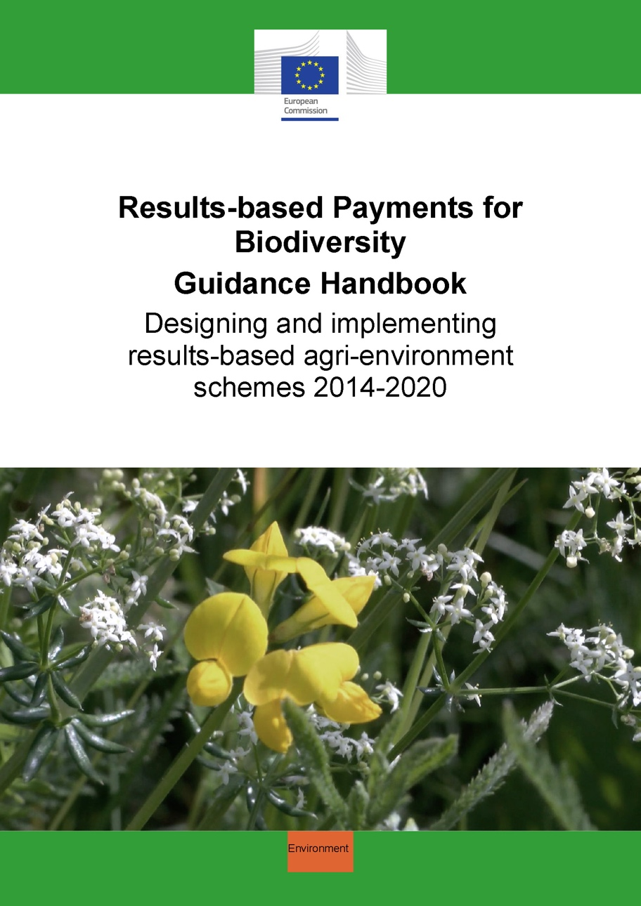
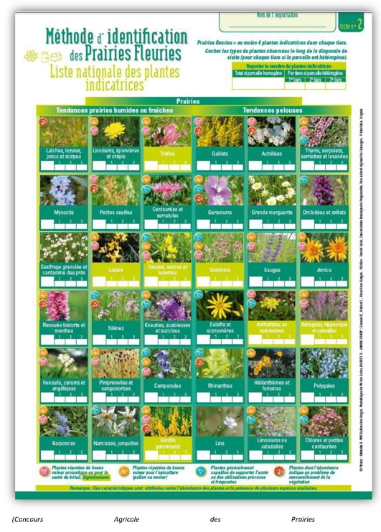
Gamtosaugos priemonių integracija ir į žemės ūkio sektorių ir jų efektyvumo didinimas
Numatomos veiklos (2018-2023)
Novatoriškų agrarinės aplinkosaugos priemonių taikymas Lietuvoje:
geriausių praktikų apžvalga ES šalyse
Pasirinktų geriausių modelių pritaikymas Lietuvos sąlygoms, įgyvendinimas pilotinėse teritorijose, jų poveikio stebėjimas ir tobulinimas
Pasitvirtinusių priemonių integracija į nacionalinę Kaimo plėtros programą

Slide 6
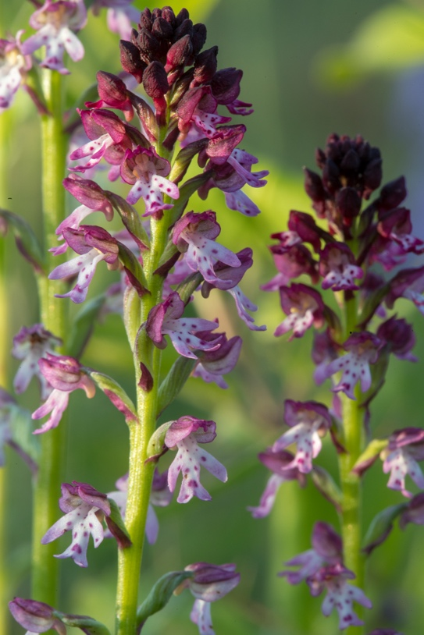
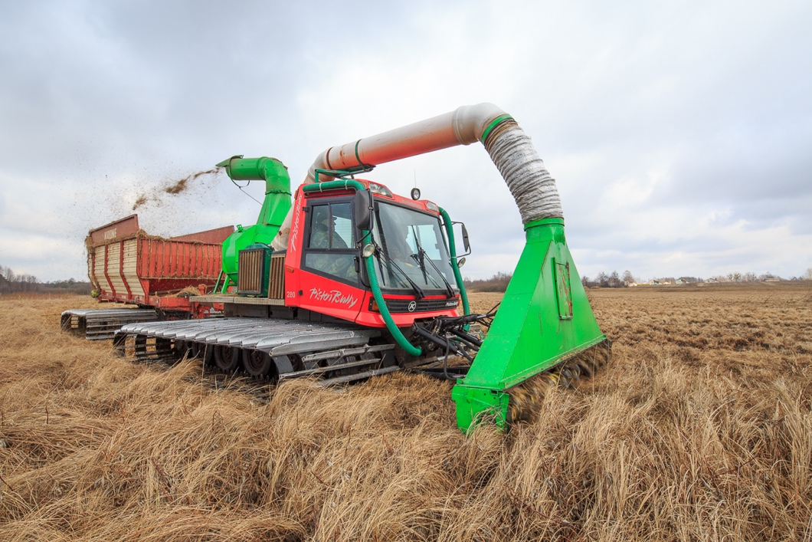
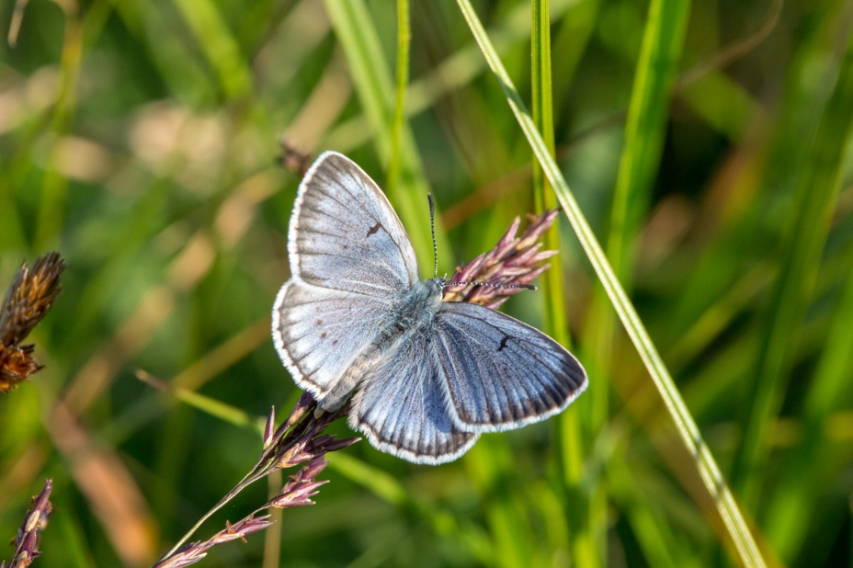
Gamtosaugos priemonių integracija ir į žemės ūkio sektorių ir jų efektyvumo didinimas
Numatomos veiklos (2018-2021)
Tipinių agrarinės aplinkosaugos priemonių apribojimų pagrįstumo vertinimas pasitelkiant konkrečius tyrimus;
Duomenų kaupimas apie gamtosaugos priemonių įgyvendinimo kaštus ir jų naudojimas pagrindžiant agrarinės aplinkosaugos priemonių išmokų dydžius.

Slide 7
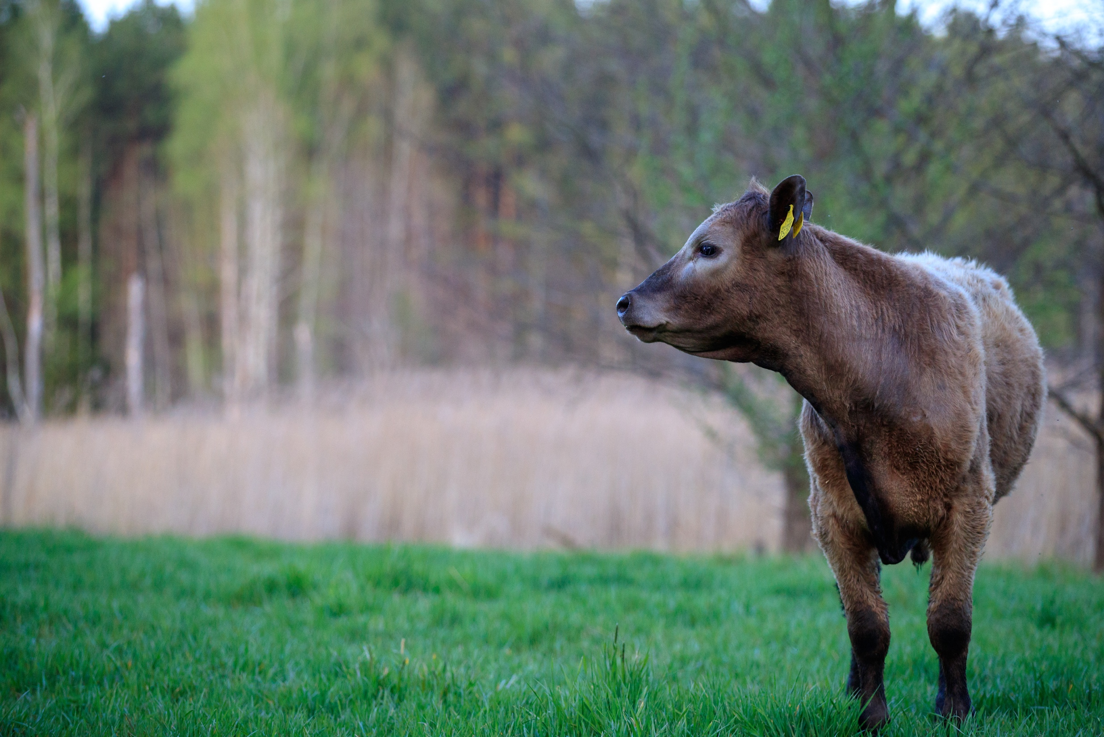
Gyvulinkystės skatinimas ir agrarinio kraštovaizdžio buveinių/rūšių apsauga Natura 2000 t-jose
KONTEKSTAS
Bendra galvijų mažėjimo tendencija. 2005-2017 m. laikotarpiu galvijų sumažėjo 28,5 proc., karvių sumažėjo 37,4 proc.*, nuo 1993 m. bendras galvojų kiekis sumažėjo daugiau nei dvigubai;
Mažėjantis galvijų bandų kiekis* (bandos stambėja);
Mėsiniai, laisvai ganomi galvijai vis dar nėra pakankamai populiarūs;
Žemių apleidimas ir ūkininkavimo mažėjimas (ar pievų suarimas) išlieka pagrindine atviro kraštovaizdžio buveinių būklės blogejimo priežastimi.
*Lietuvos žemės ūkis: faktai ir skaičiai (2017 m. Nr. 1 (19))

Slide 8
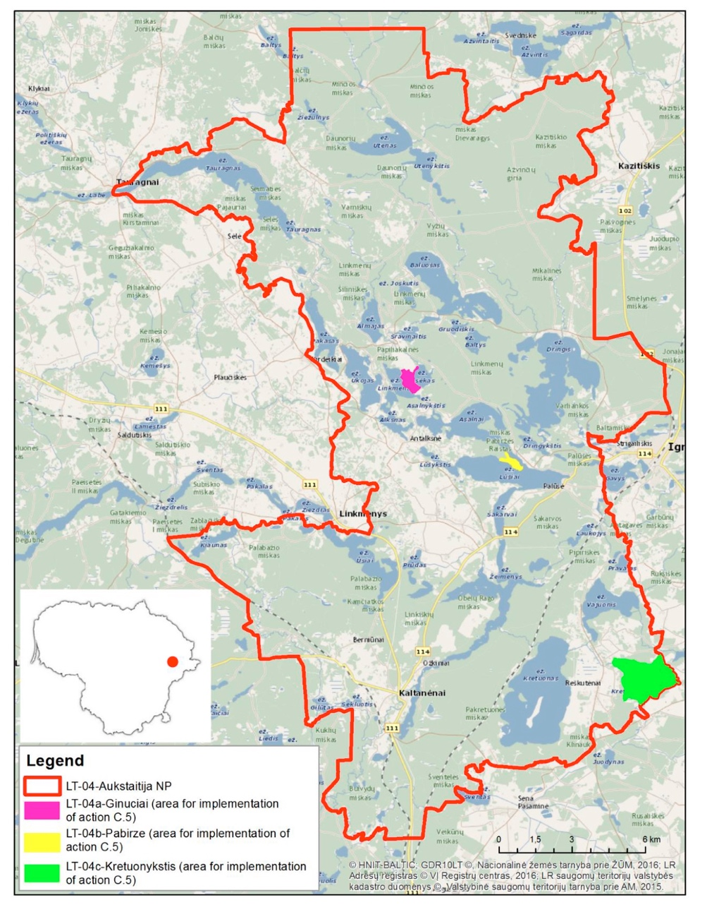
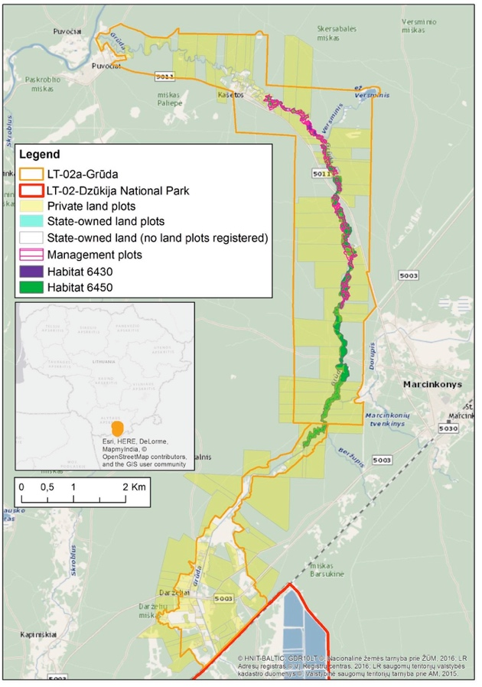
Gyvulinkystės skatinimas
Numatomos veiklos (2018-2021)
saugomų teritorijų direkcijų proaktyvavus bendradarbiavimo skatinimas ieškant prielaidų vystytis ekstensyviams žemės ūkiui;
vertingų agrarinio kraštovaizdžio buveinių atkūrimas;

Slide 9
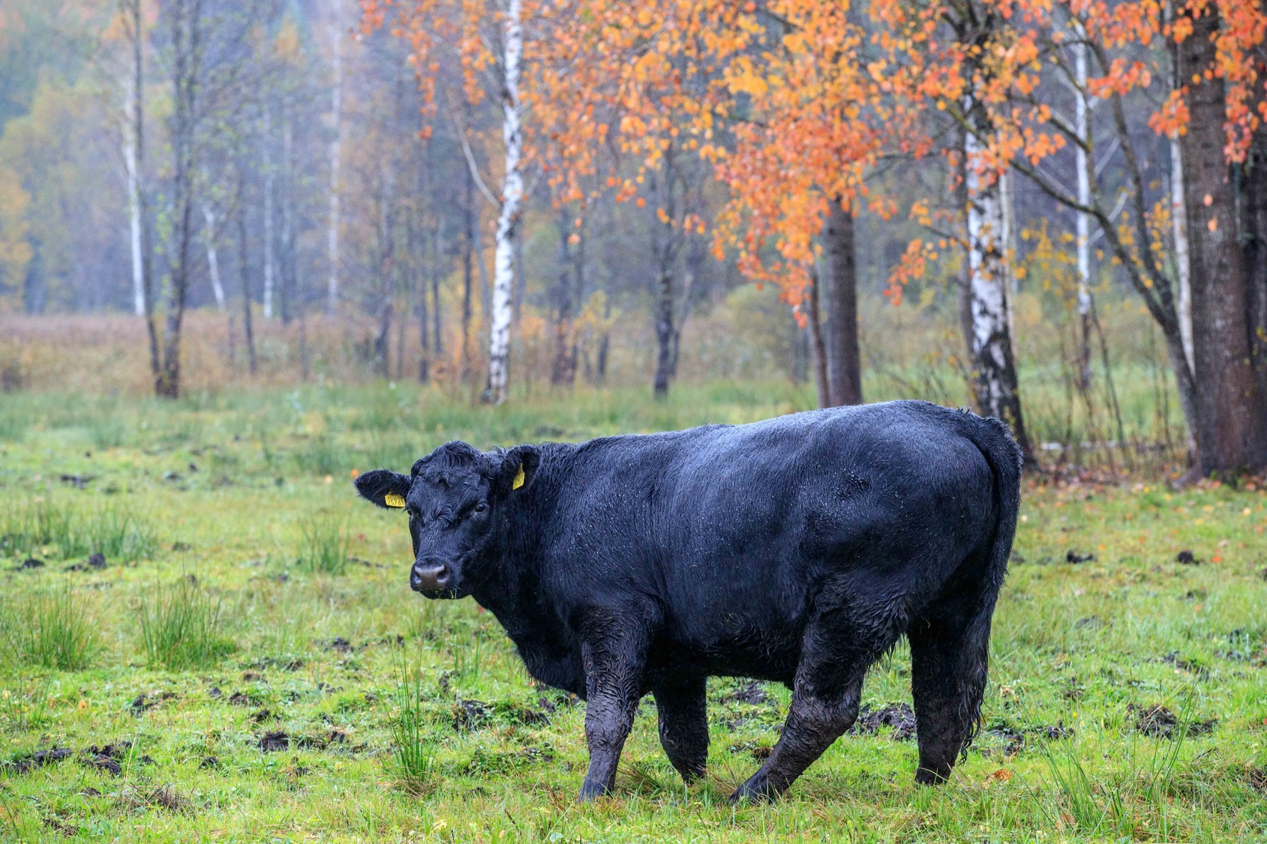
Gyvulinkystės skatinimas
Numatomos veiklos (2019-2027)
gerinti sąlygas tvariems ūkininkavimo (gyvulinkystės) modeliams atsirasti:
Pagalba įsigyjant galvijų bandas;
Aptvarų, elektrinių piemenų įrengimas
Produkcijos pridėtinės vertės kūrimas (skerdykla, rinkodaros priemonės);

Slide 10
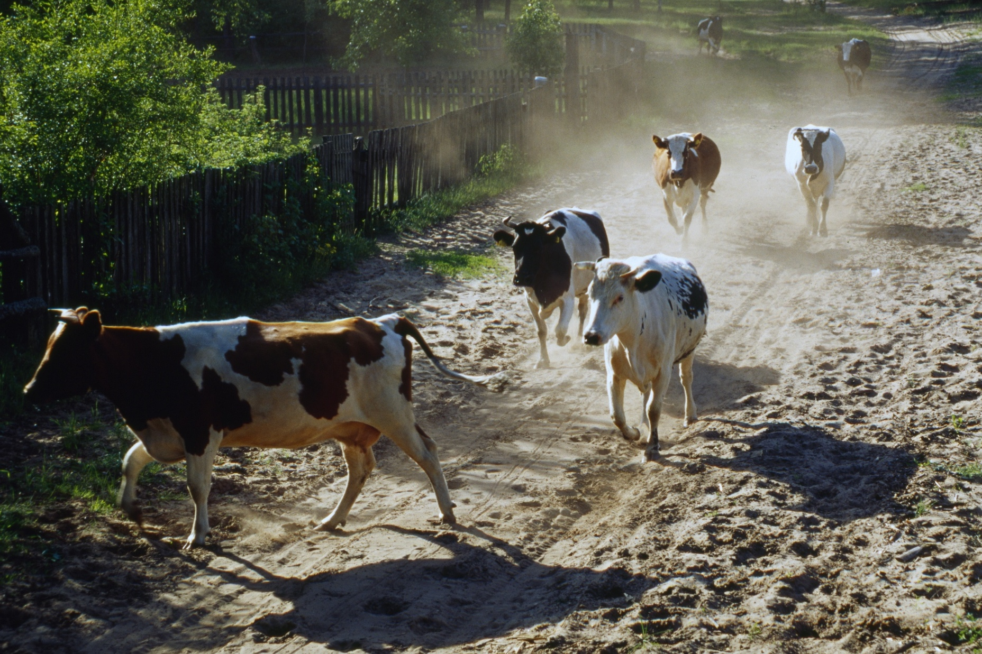
Gyvulinkystės skatinimas
Numatomos veiklos (2018-2026)
Ieškosime būdų piemenavimo tradicijai atgaivinti/išlaikyti

Slide 11

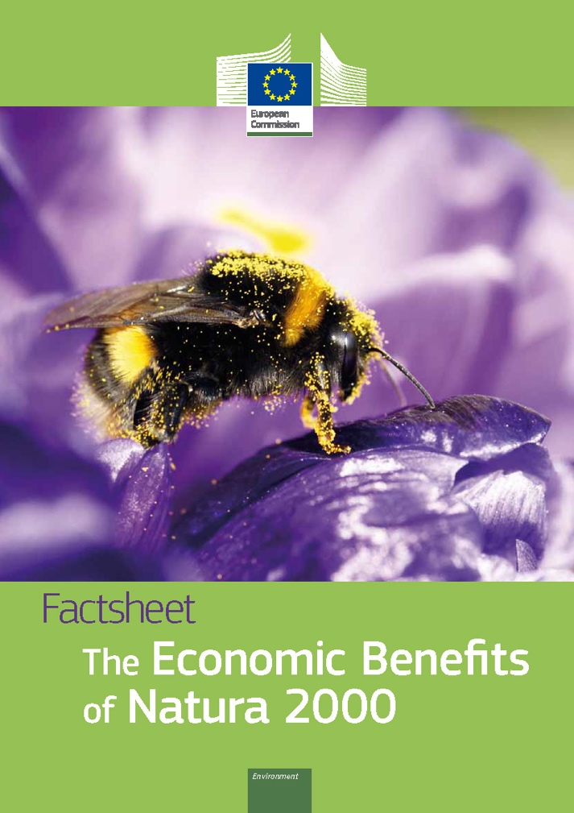
Kaimo plėtra ir regionų vystymas skatinant gamtosaugai palankių verslų vystymą Natura 2000 teritorijose
KONTEKSTAS

Slide 12
Kaimo plėtra ir regionų vystymas skatinant gamtosaugai palankių verslų vystymą Natura 2000 teritorijose
Numatomos veiklos (2019-2027)
Pasirinktos teritorijos buveinių atkūrimas ir reikalingos infrastruktūros įrengimas;
Skatinti gamtosaugai palankius verslus
Žuvininkystė;
Gyvulininkystė;
Gamtinio turizmo traukos vietovės vystymas;
Teritorijos rinkodara
Vietos verslų ir bendruomenių įtraukimas, mokymai

Slide 13
LIFE Integruotas projektas NATURALIT:
Veiklos susijusios su žemės ūkiu ir kaimo plėtra

